Slide 1
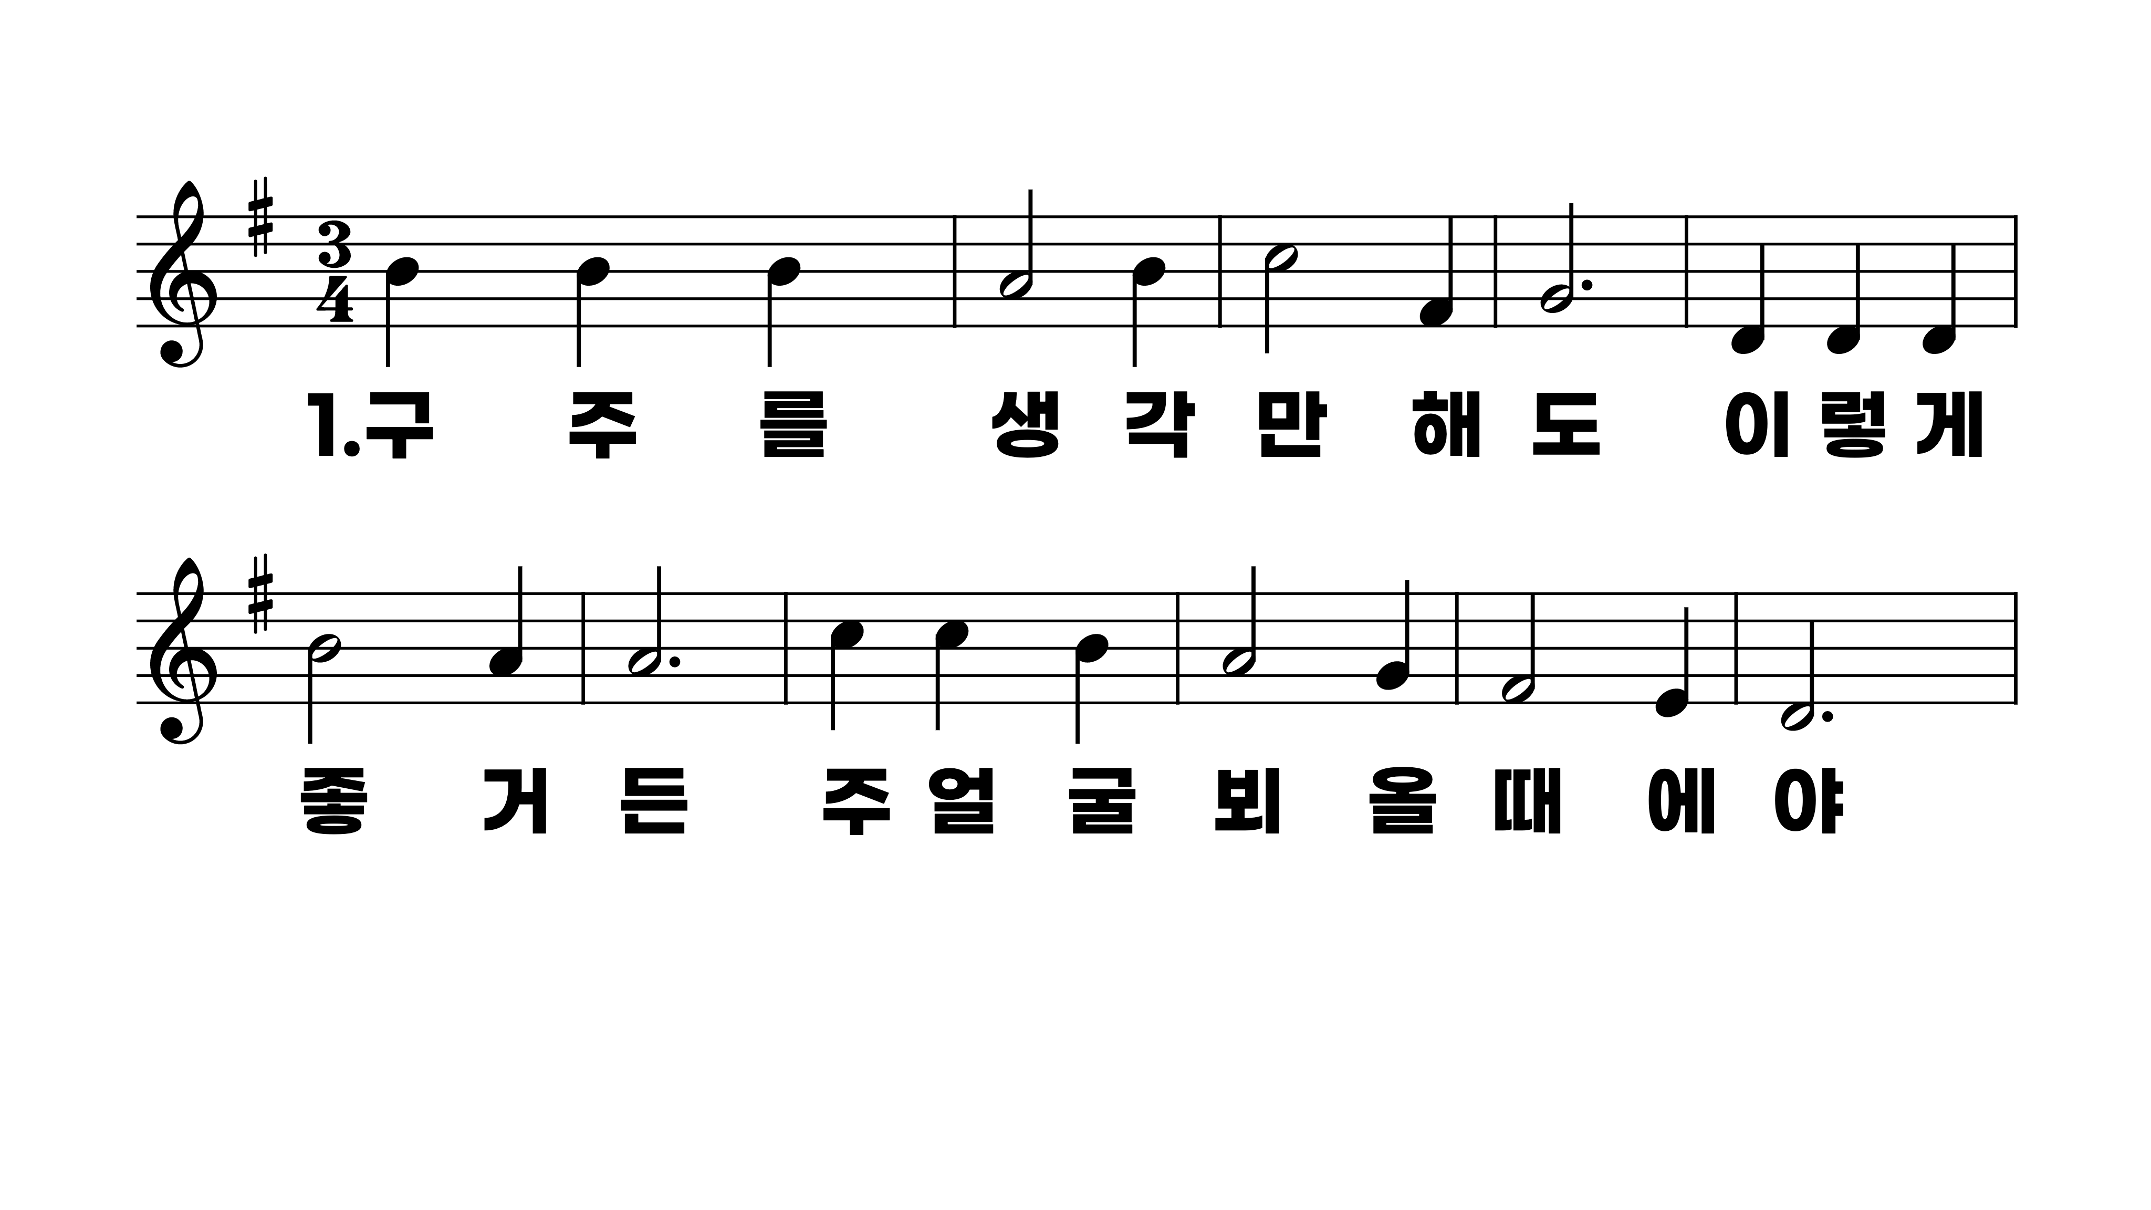
85장 구주를 생각만해도
1.구주를생각
2.만민의구주
3.참회개하는
4.예수의넓은
5.사랑의구주

Slide 2
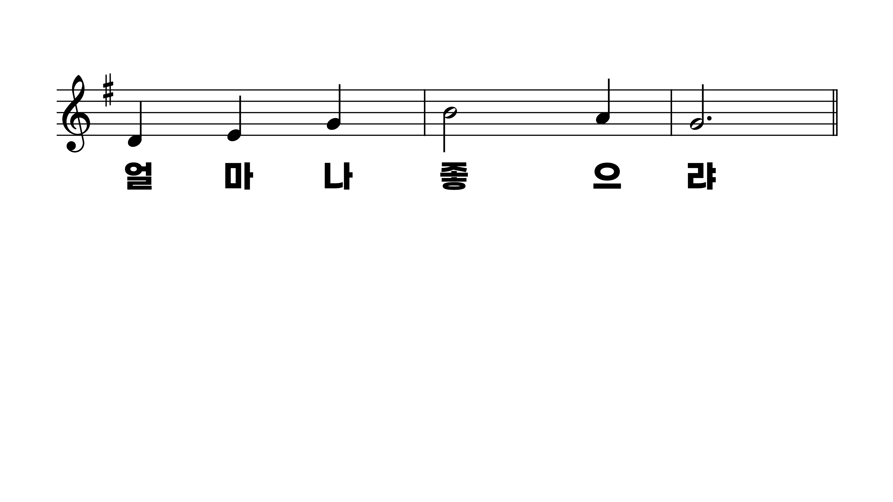
85장 구주를 생각만해도
1.구주를생각
2.만민의구주
3.참회개하는
4.예수의넓은
5.사랑의구주

Slide 3
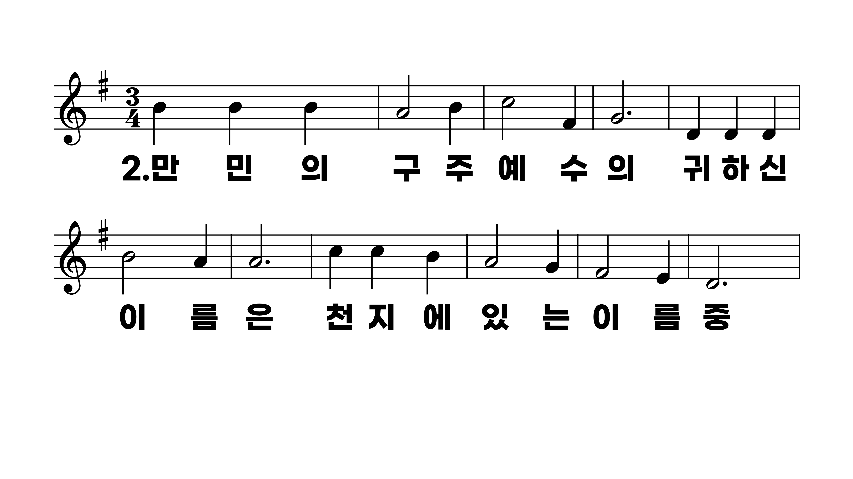
85장 구주를 생각만해도
1.구주를생각
2.만민의구주
3.참회개하는
4.예수의넓은
5.사랑의구주

Slide 4
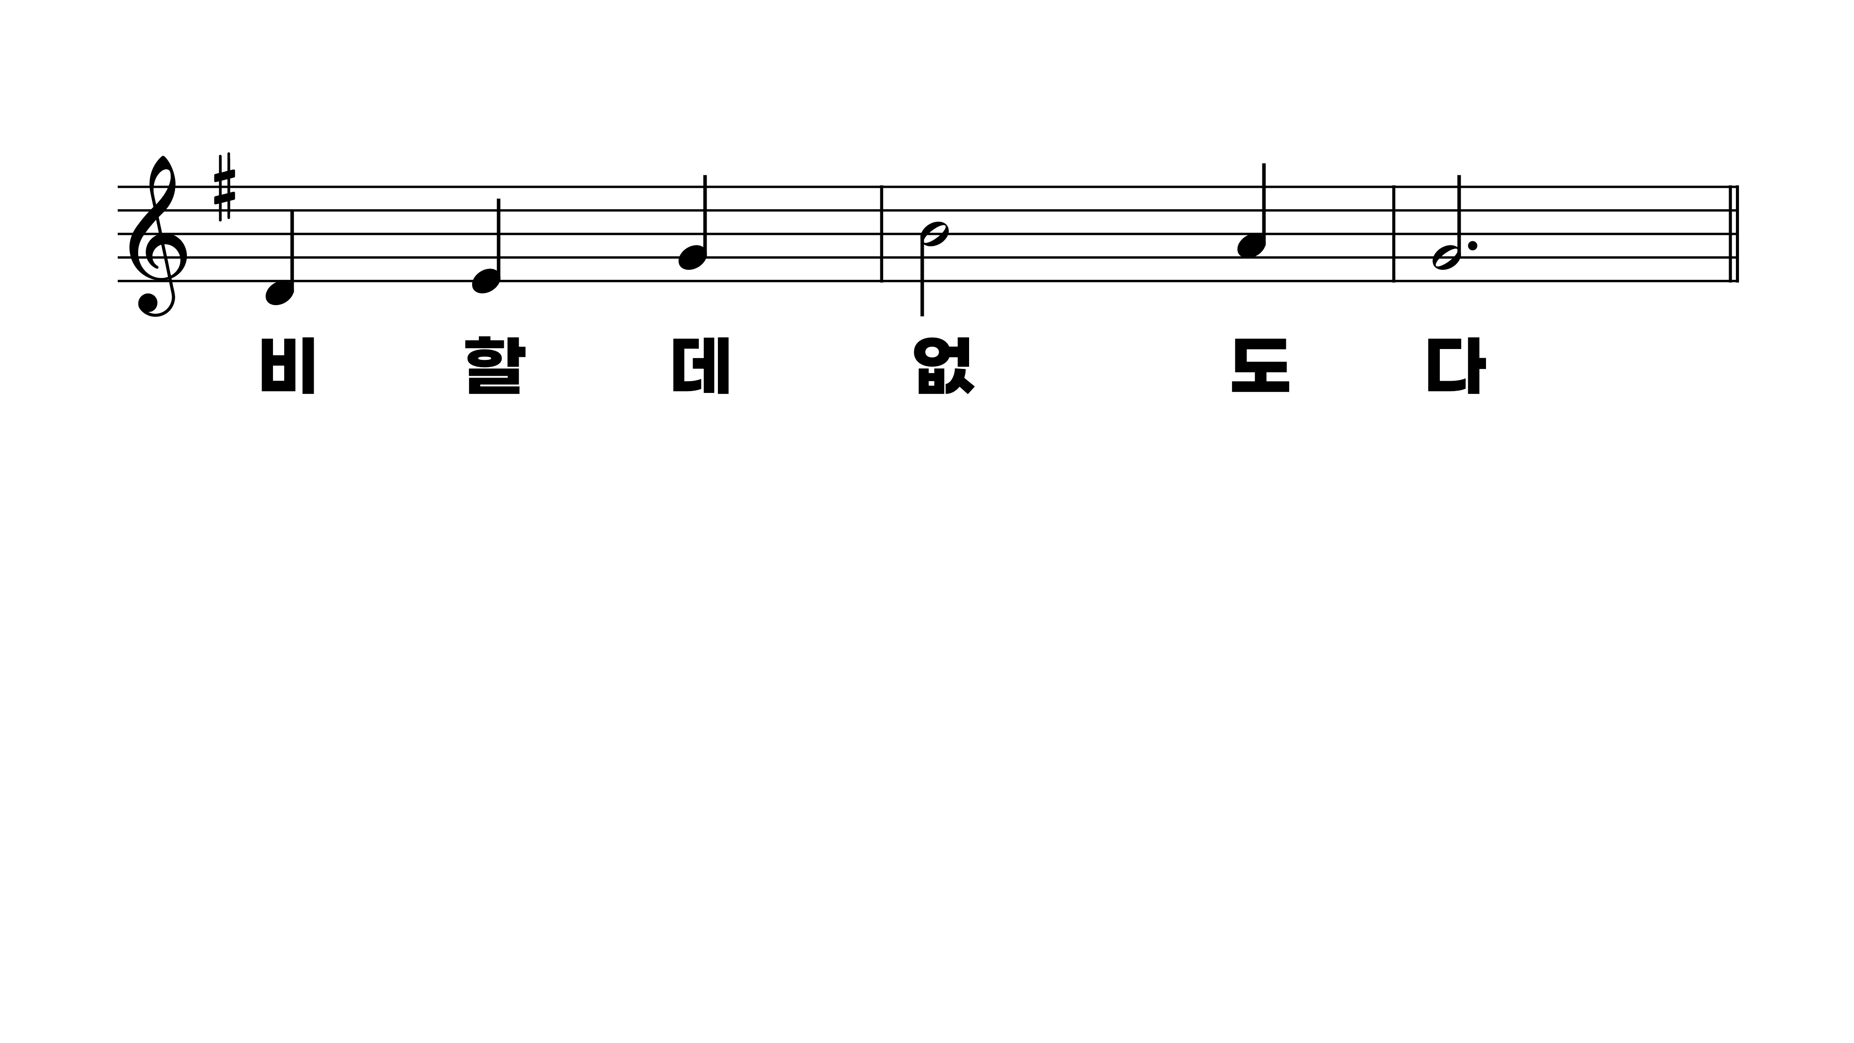
85장 구주를 생각만해도
1.구주를생각
2.만민의구주
3.참회개하는
4.예수의넓은
5.사랑의구주

Slide 5
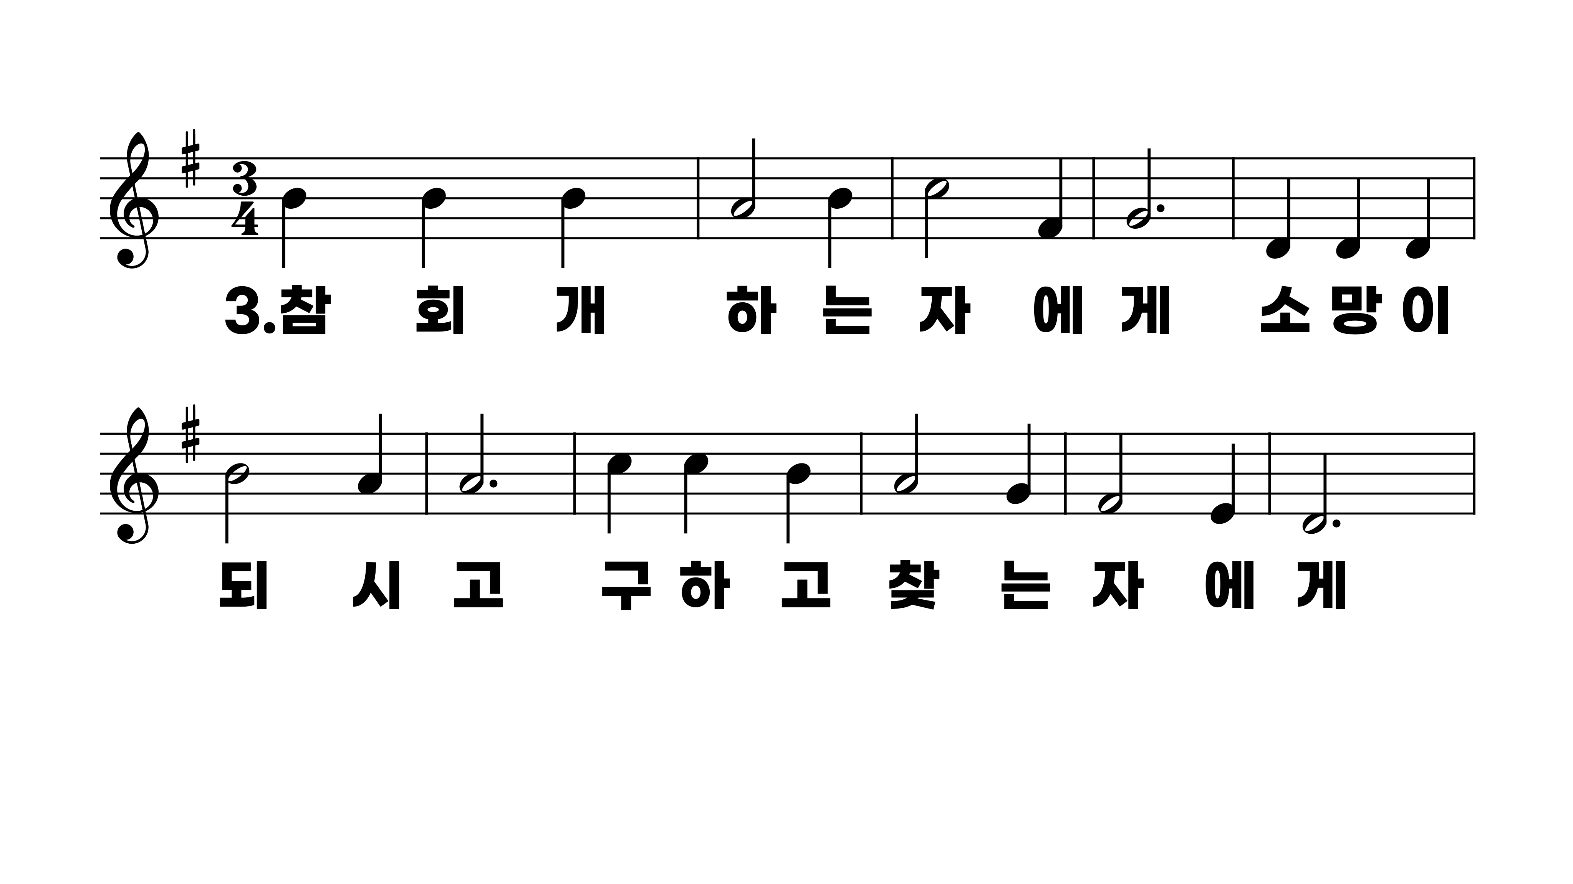
85장 구주를 생각만해도
1.구주를생각
2.만민의구주
3.참회개하는
4.예수의넓은
5.사랑의구주

Slide 6
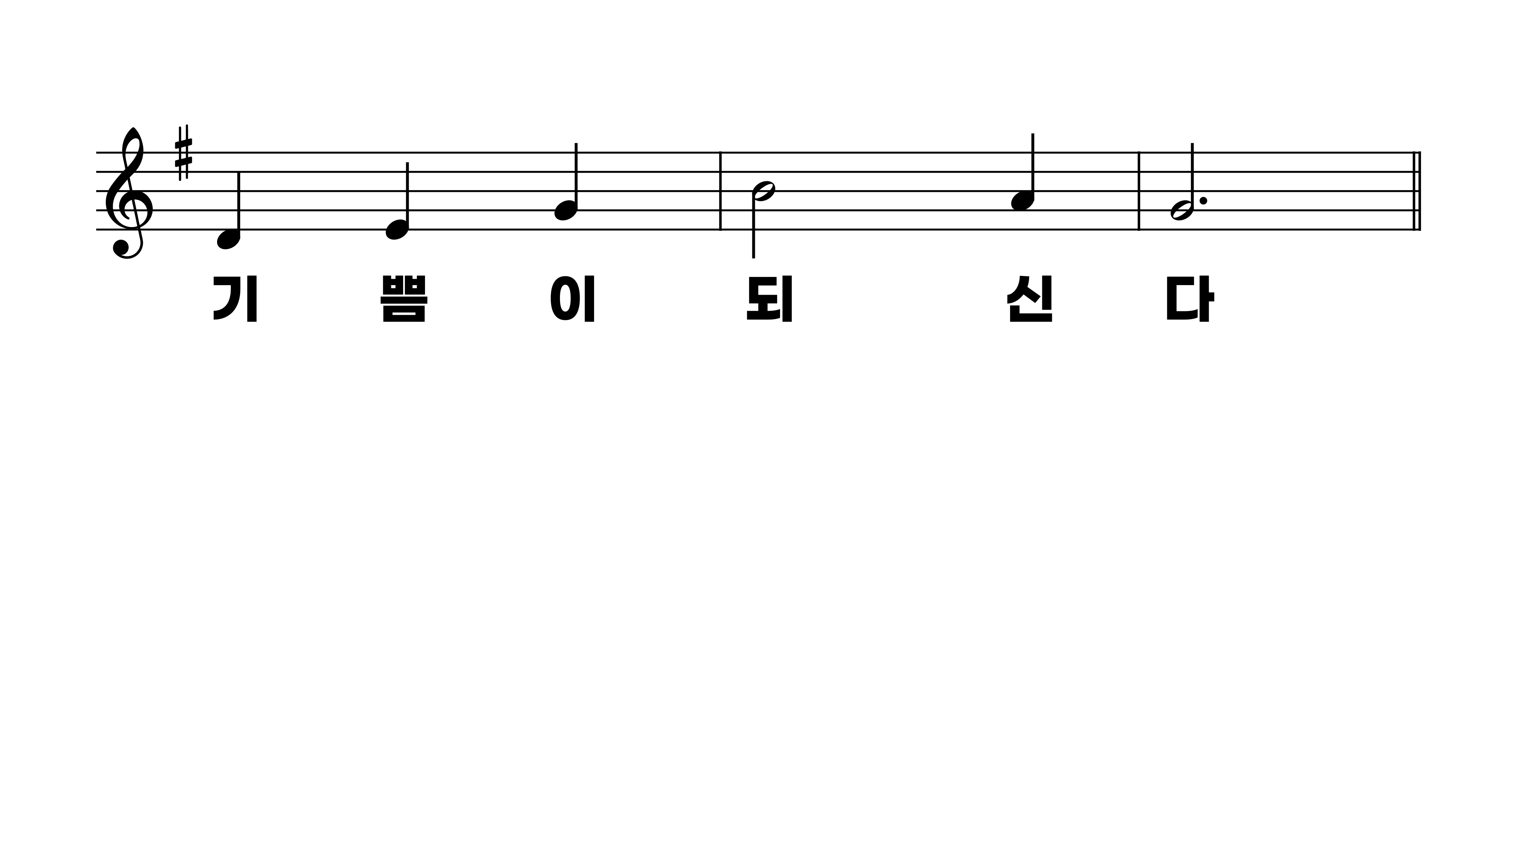
85장 구주를 생각만해도
1.구주를생각
2.만민의구주
3.참회개하는
4.예수의넓은
5.사랑의구주

Slide 7
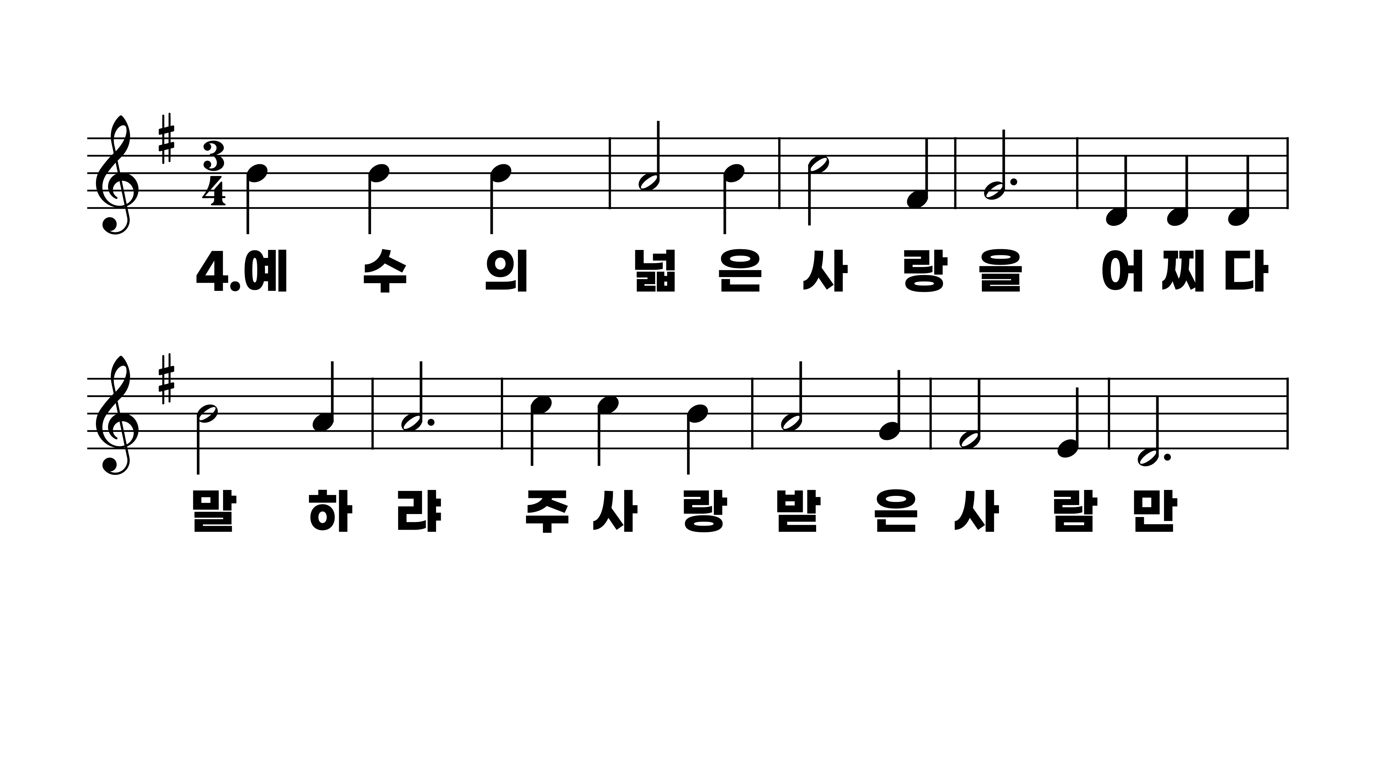
85장 구주를 생각만해도
1.구주를생각
2.만민의구주
3.참회개하는
4.예수의넓은
5.사랑의구주

Slide 8
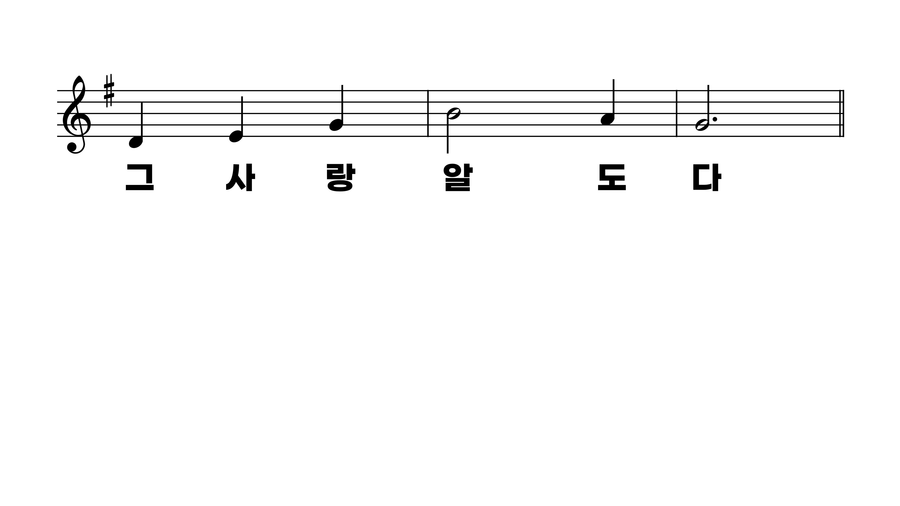
85장 구주를 생각만해도
1.구주를생각
2.만민의구주
3.참회개하는
4.예수의넓은
5.사랑의구주

Slide 9
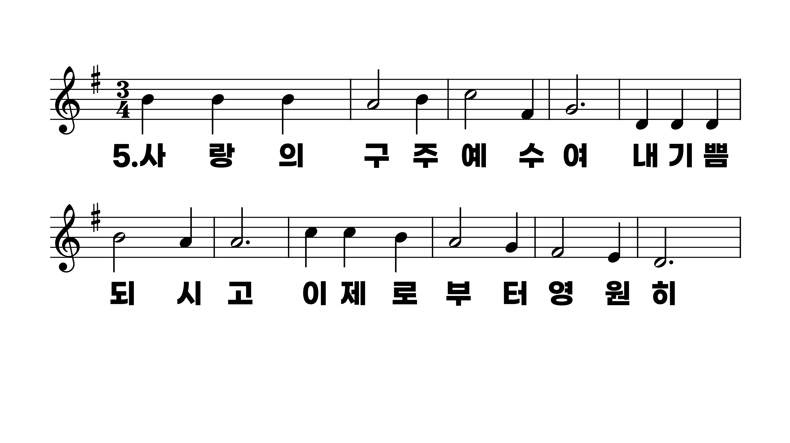
85장 구주를 생각만해도
1.구주를생각
2.만민의구주
3.참회개하는
4.예수의넓은
5.사랑의구주

Slide 10
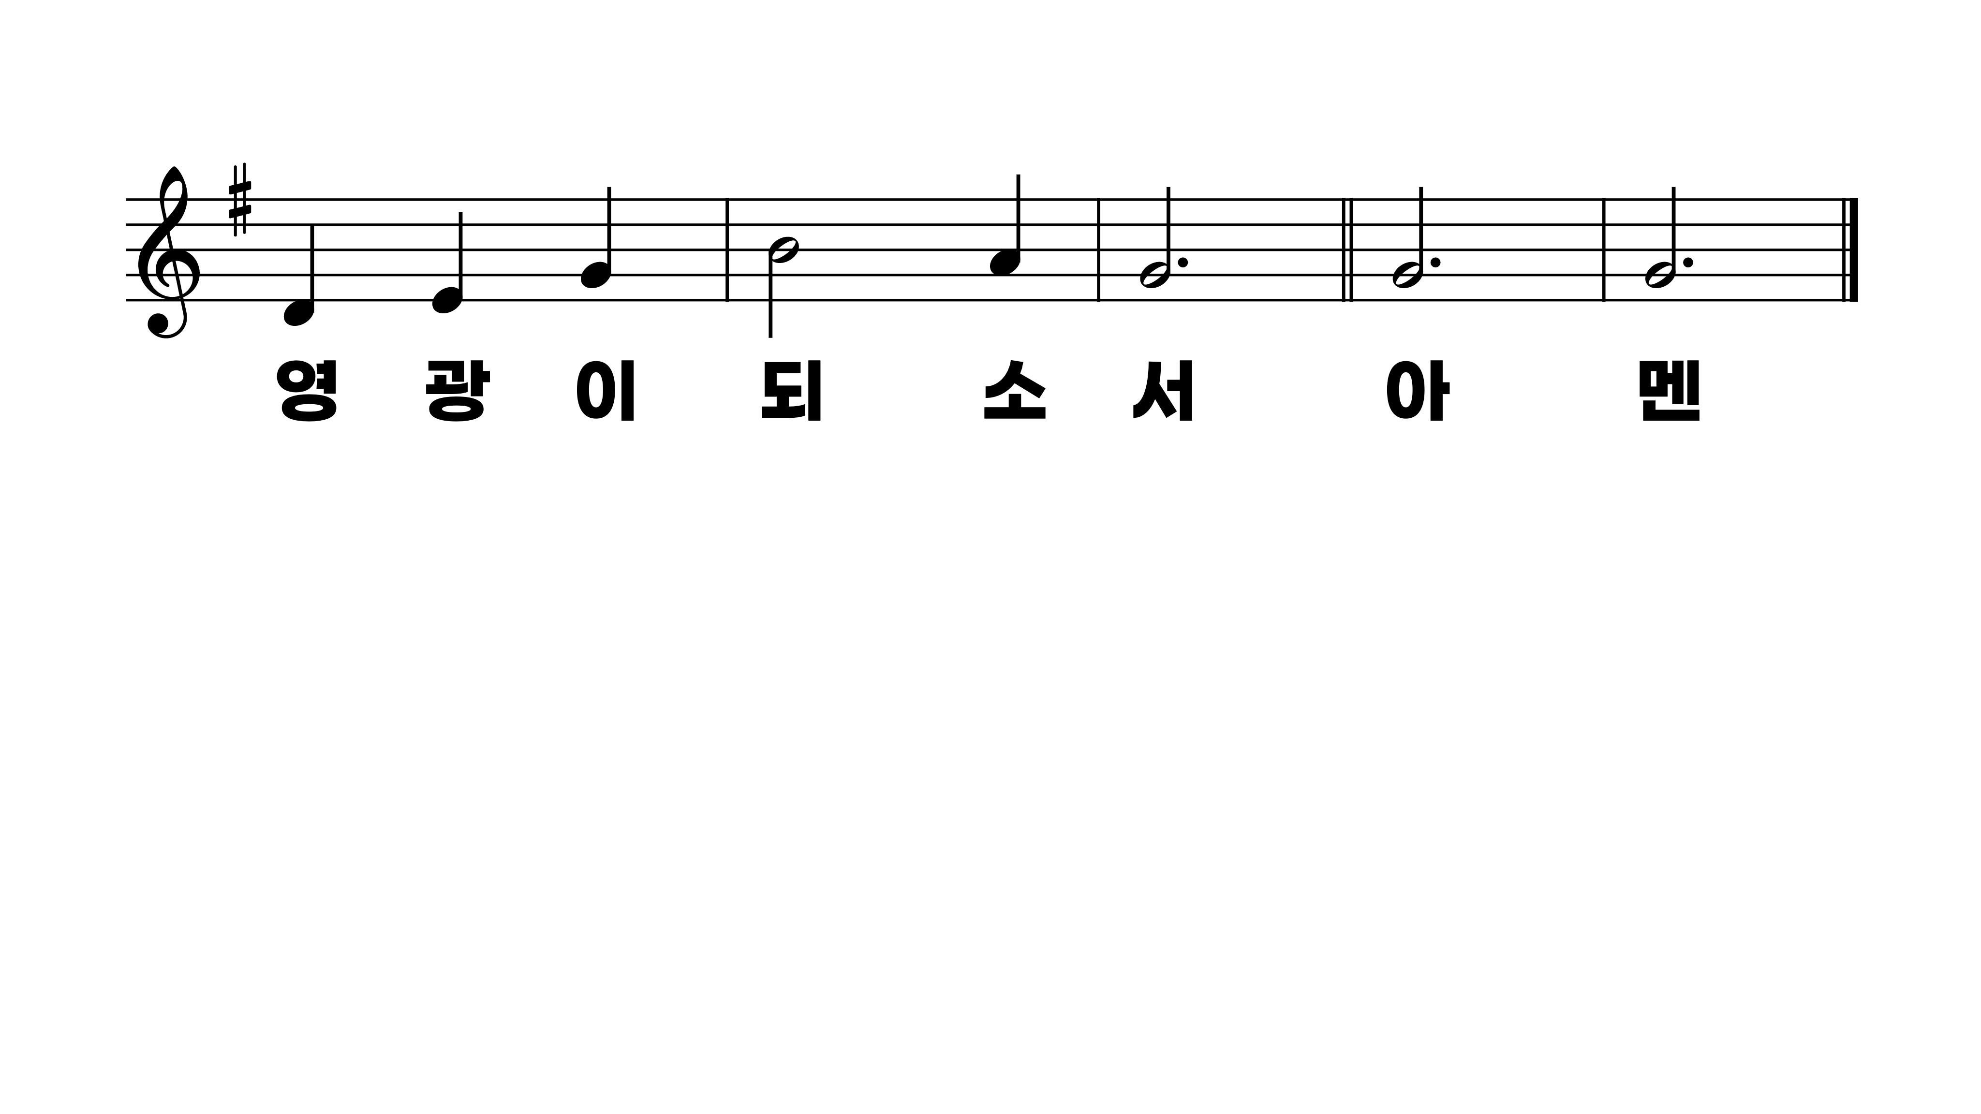
85장 구주를 생각만해도
1.구주를생각
2.만민의구주
3.참회개하는
4.예수의넓은
5.사랑의구주

